Slide 1

재외동포를 위한 한국어(영어권)
3-1
Unit 11 할아버지와 할머니는 뉴저지에 사십니다
재미한국학교협의회 (NAKS)
The National Association for Korean Schools

Slide 2
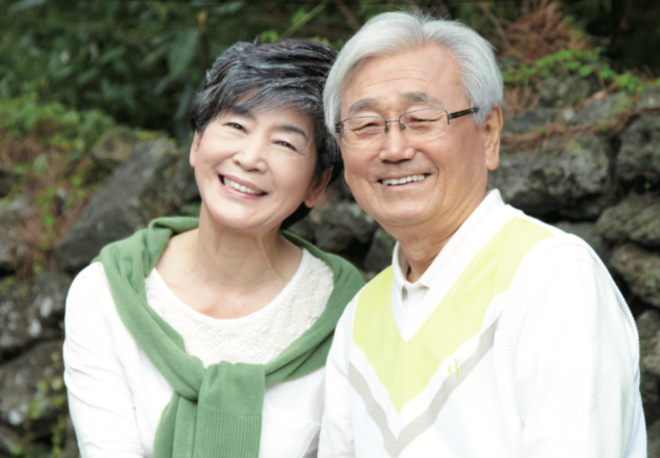
높임말?
높임말 youtube 바로가기
재미한국학교협의회 (NAKS)
The National Association for Korean Schools

Slide 3
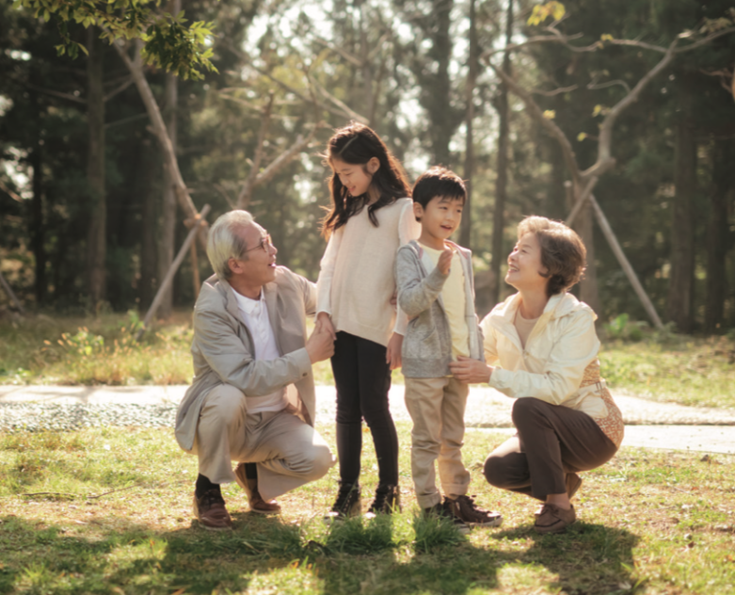
알고 있는 높임말이 있나요?
왜 높임말을 해야 해요?
재미한국학교협의회 (NAKS)
The National Association for Korean Schools

Slide 4


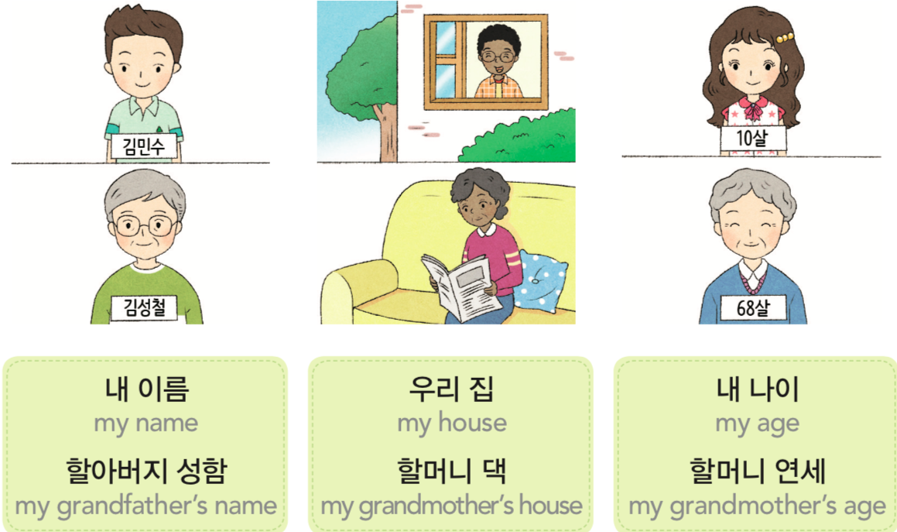
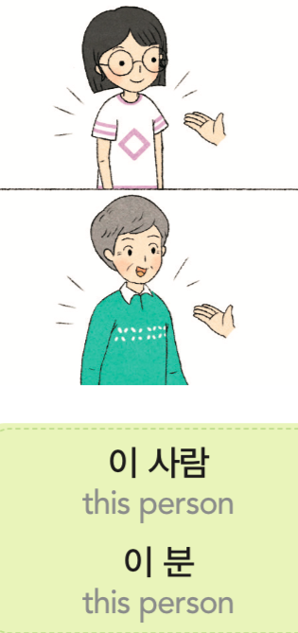
재미한국학교협의회 (NAKS)
The National Association for Korean Schools

Slide 5
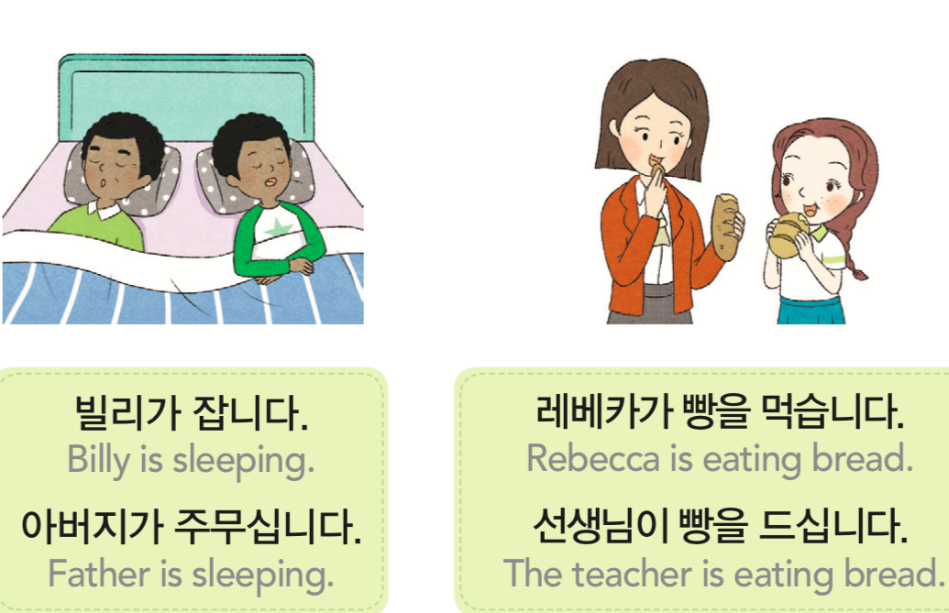
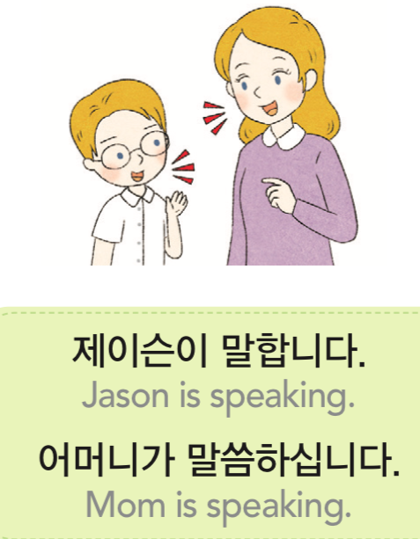
재미한국학교협의회 (NAKS)
The National Association for Korean Schools

Slide 6
어휘 복습
Vocabulary Review
Quizlet 바로가기
Unit 11 할아버지와 할머니는 뉴저지에 사십니다
재미한국학교협의회 (NAKS)
The National Association for Korean Schools

Slide 7
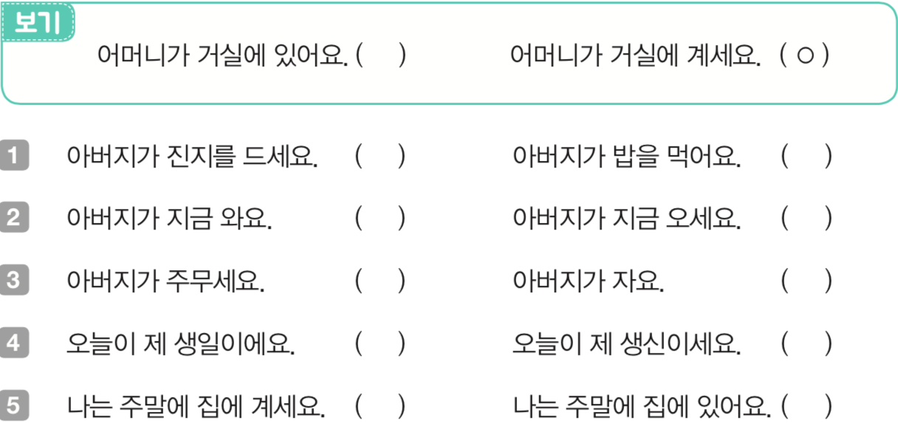
연습하기 P. 102
재미한국학교협의회 (NAKS)
The National Association for Korean Schools

Slide 8
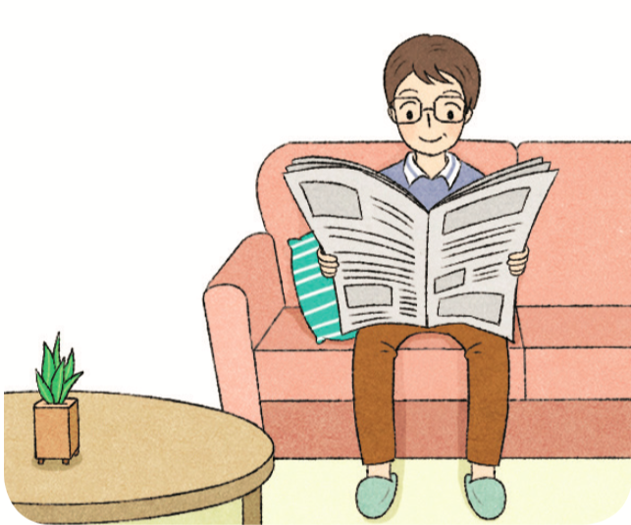
-(으)시-/세요
A: 엄마, 아빠 지금 어디 있어?
B: 방에서 신문을 봐.
A: 엄마, 아빠 지금 어디 계세요?
B: 방에서 신문을 보셔.
재미한국학교협의회 (NAKS)
The National Association for Korean Schools

Slide 9
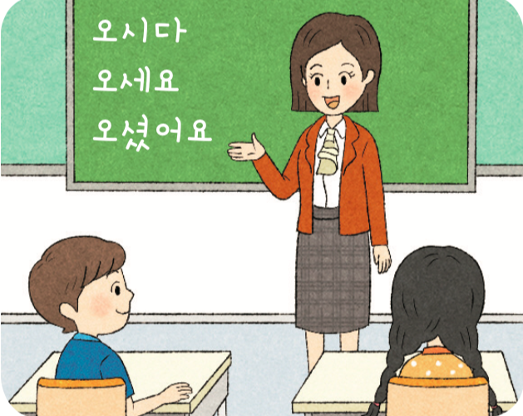
-(으)시-/세요
선생님이 한국말을 가르쳐.
선생님이 한국말을 가르치세요.
재미한국학교협의회 (NAKS)
The National Association for Korean Schools

Slide 10

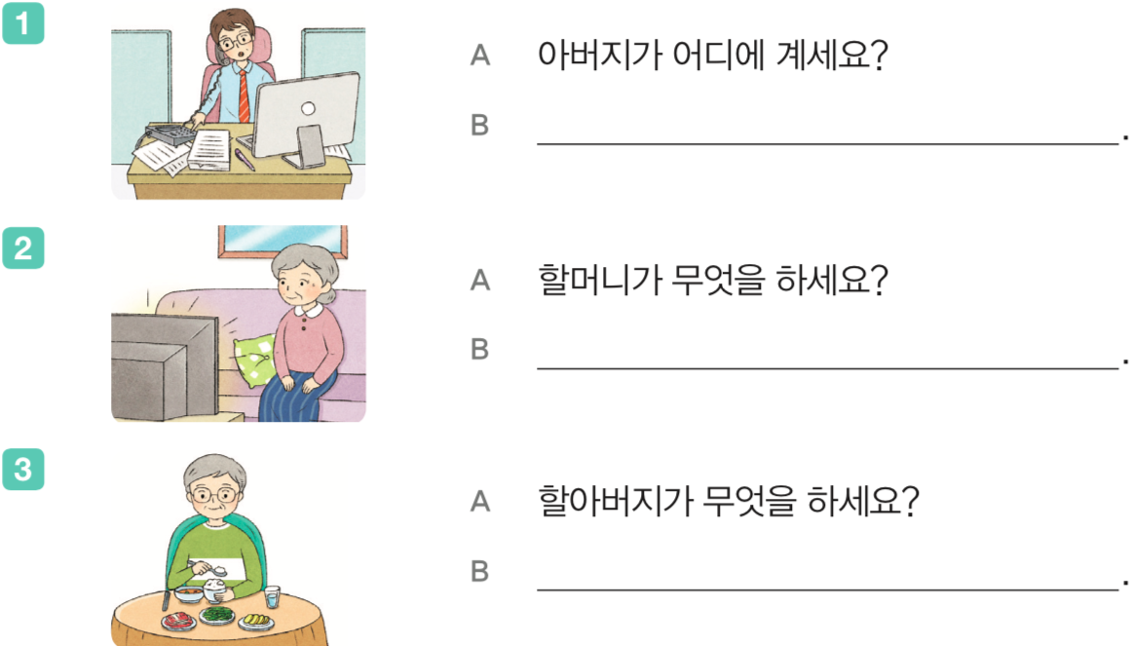
-(으)시-/세요
아버지는 회사에 계세요
할머니는 집에서 텔레비전을 보고 계세요
할아버지가 식사를 하세요/ 진지를 드세요
재미한국학교협의회 (NAKS)
The National Association for Korean Schools

Slide 11
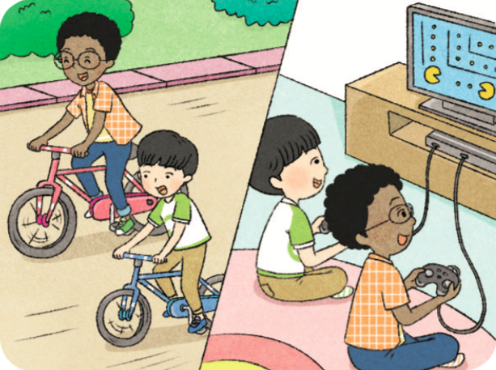
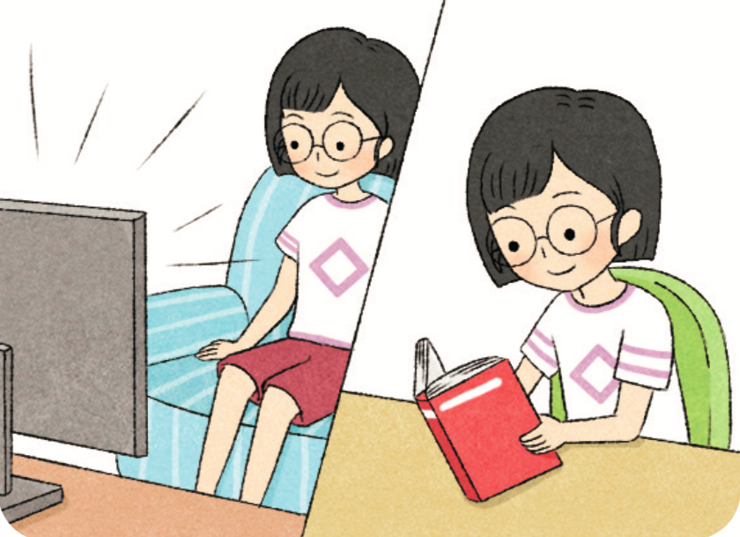
-거나
A: 친구와 만나면 뭘 하고 놀아요?
B: 자전거를 타거나 게임을 해요
주말에는 텔레비전을 보거나 책을 읽어요
재미한국학교협의회 (NAKS)
The National Association for Korean Schools

Slide 12
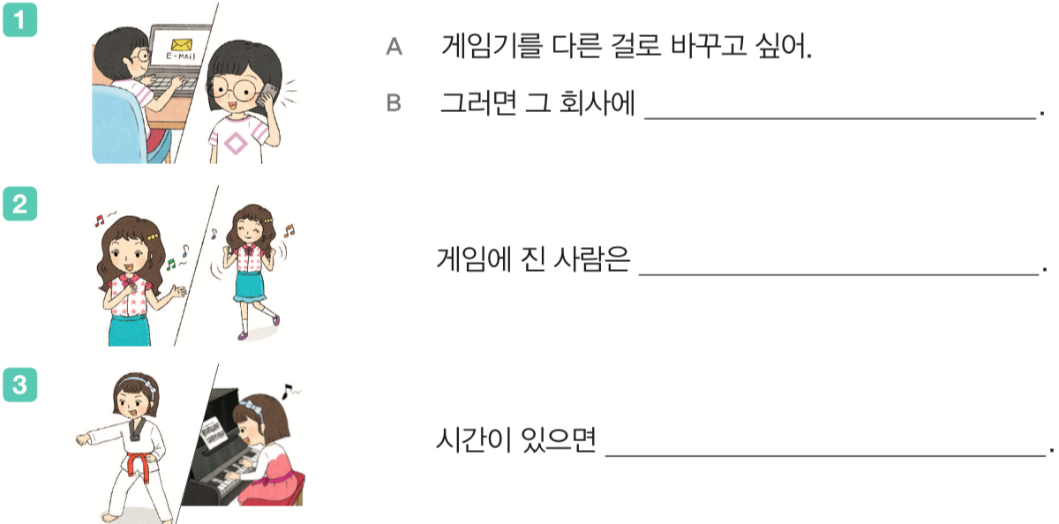
-거나
이메일을 보내거나 전화를 해봐
노래를 부르거나 춤을 춰야 해요
태권도를 하거나 전화를 해요
재미한국학교협의회 (NAKS)
The National Association for Korean Schools

Slide 13

P. 96 듣기 빈칸에 들어갈 말을 써보세요
지 수: 우진아, 내일 주말인데 뭐해?
우 진: 나는 엄마랑 쇼핑몰에 가거나 마트에 갈 거야.
지 수: 뭘 사러 가는데?
우 진: 운동화랑 티셔츠랑 먹을 거를 사야 돼.
지 수: 줄리아, 너는 내일 뭐 할 거야?
줄리아: 나는 내일 동생이랑 같이 숙제하고 컴퓨터를 할 거야.
내가 동생한테 컴퓨터를 가르쳐 주고 있어.
우 진: 지수, 너는 뭘 할거야?
지 수: 나는 아빠랑 공원에서 자전거를 타거나 야구 경기를 보러 갈 거야. 아빠가 바쁘지 않으시면 난 야구장에 가고 싶어.
재미한국학교협의회 (NAKS)
The National Association for Korean Schools

Slide 14
P. 96 듣기 빈칸에 들어갈 말을 써 보세요
지 수: 우진아, 내일 주말인데 뭐해?
우 진: 나는 엄마랑 쇼핑몰에 가거나 마트에 갈 거야.
지 수: 뭘 사러 가는데?
우 진: 운동화랑 티셔츠랑 먹을 거를 사야 돼.
지 수: 줄리아, 너는 내일 뭐 할 거야?
줄리아: 나는 내일 동생이랑 같이 숙제하고 컴퓨터를 할 거야.
내가 동생한테 컴퓨터를 가르쳐 주고 있어.
우 진: 지수, 너는 뭘 할거야?
지 수: 나는 아빠랑 공원에서 자전거를 타거나 야구 경기를 보러 갈 거야. 아빠가 바쁘지 않으시면 난 야구장에 가고 싶어.
재미한국학교협의회 (NAKS)
The National Association for Korean Schools

Slide 15
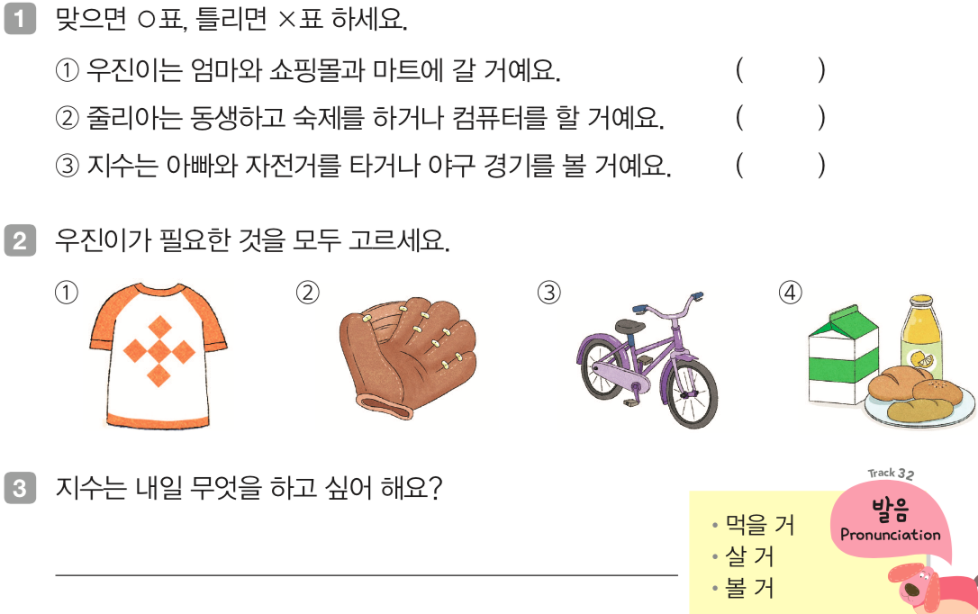
다시 한번 들어보고 문제를 풀어 보세요. P. 96
X
X
O
아빠와 야구장에 가고 싶어 해요.
재미한국학교협의회 (NAKS)
The National Association for Korean Schools

Slide 16

여러분의 부모님/할아버지/할머니를 소개하는 글을 써 보세요. 어떤 분이고 무엇을 좋아하세요? P. 97
글을 쓰고 한 명씩 돌아가면서 말해봅시다
재미한국학교협의회 (NAKS)
The National Association for Korean Schools

Slide 17
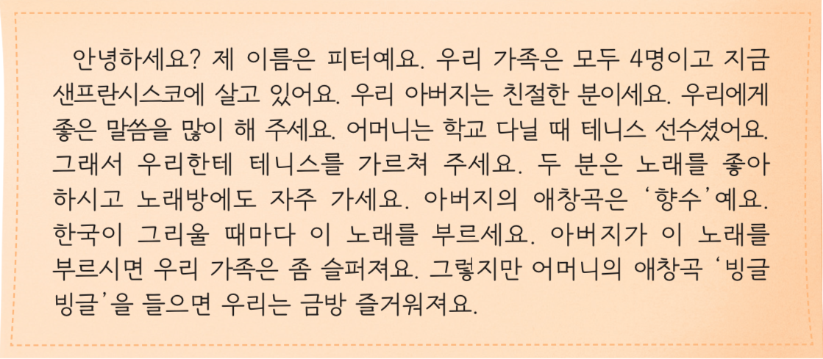
읽기 P. 97
재미한국학교협의회 (NAKS)
The National Association for Korean Schools

Slide 18
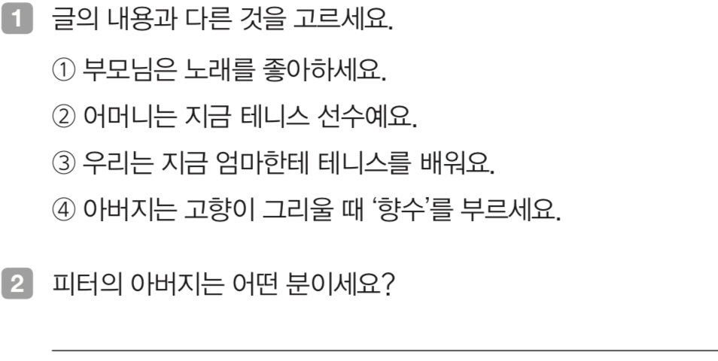
읽기 P. 97
친절하고 좋은 말씀을 해 주시는 분이세요
재미한국학교협의회 (NAKS)
The National Association for Korean Schools

Slide 19

Workbook워크북
Unit 11
재미한국학교협의회 (NAKS)
The National Association for Korean Schools

Slide 20
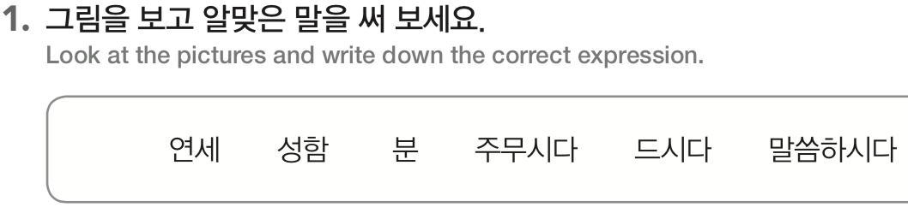
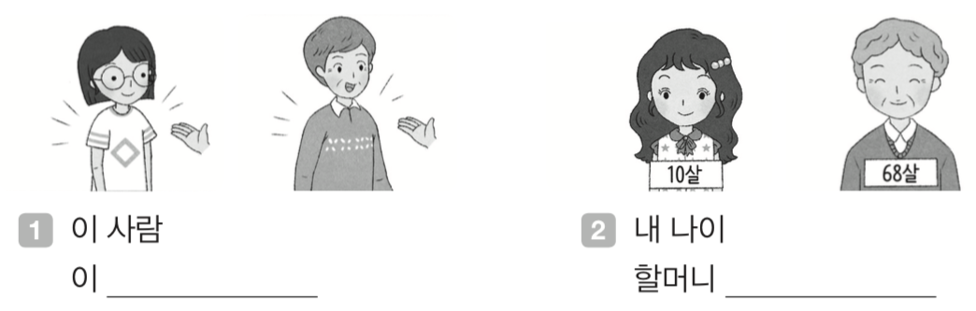
분
연세
재미한국학교협의회 (NAKS)
The National Association for Korean Schools

Slide 21
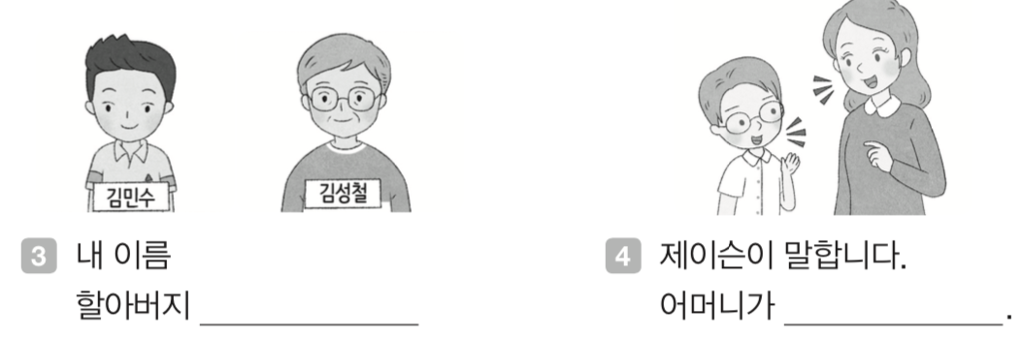
성함
말씀하십니다
재미한국학교협의회 (NAKS)
The National Association for Korean Schools

Slide 22
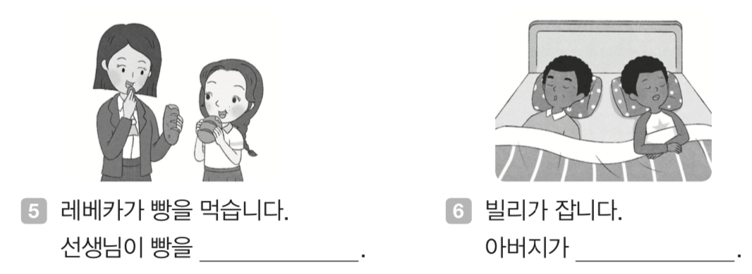
드십니다
주무십니다
재미한국학교협의회 (NAKS)
The National Association for Korean Schools

Slide 23
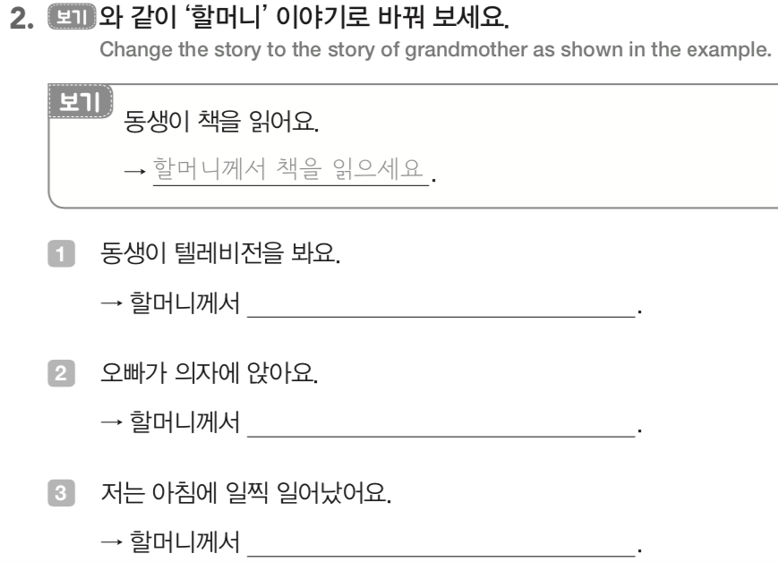
텔레비전을 보세요
의자에 앉으세요
아침에 일찍 일어나셨어요
재미한국학교협의회 (NAKS)
The National Association for Korean Schools

Slide 24
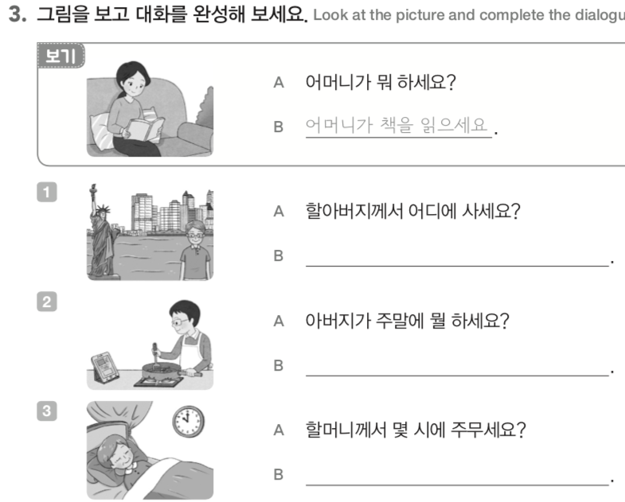
할아버지께서 뉴욕에 사세요
아버지가 주말에 요리를 하세요
할머니께서 밤 10시에 주무세요
재미한국학교협의회 (NAKS)
The National Association for Korean Schools

Slide 25
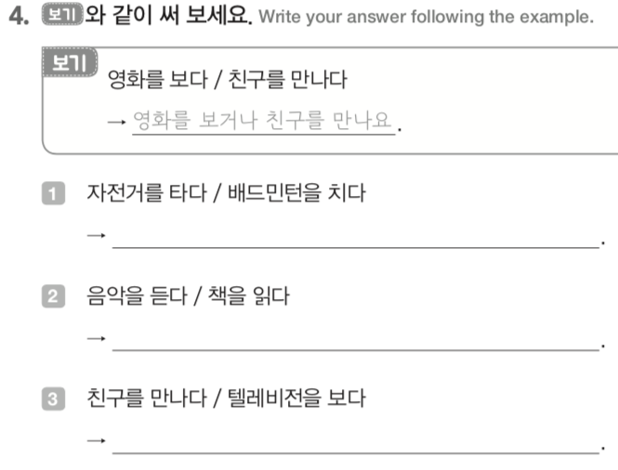
자전거를 타거나 배드민턴을 쳐요
음악을 듣거나 책을 읽어요
친구를 만나거나 텔레비전을 봐요
재미한국학교협의회 (NAKS)
The National Association for Korean Schools

Slide 26
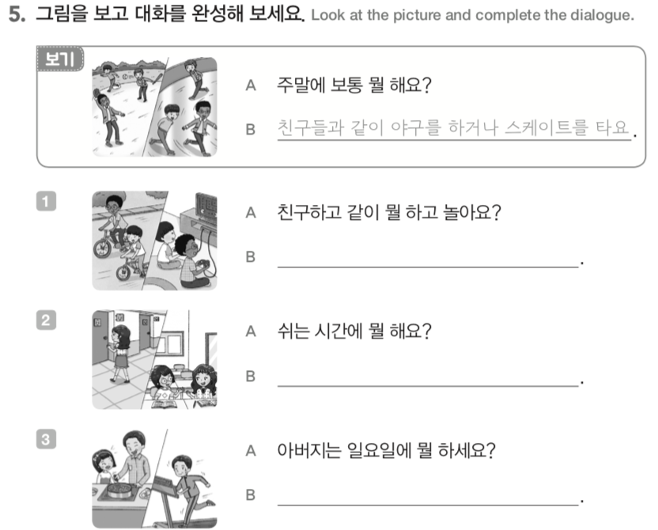
자전거를 타거나 게임을 해요
화장실에 가거나 친구와 이야기해요
요리를 하시거나 운동을 하세요
재미한국학교협의회 (NAKS)
The National Association for Korean Schools

Slide 27
References
재외동포를 위한 한국어 3-1 (영어권)
재외동포를 위한 한국어 3-1 (영어권) 범용
https://www.youtube.com/watch?v=YRcz2VFN-vI (slide 2)
재미한국학교협의회 (NAKS)
The National Association for Korean Schools

